Slide 1

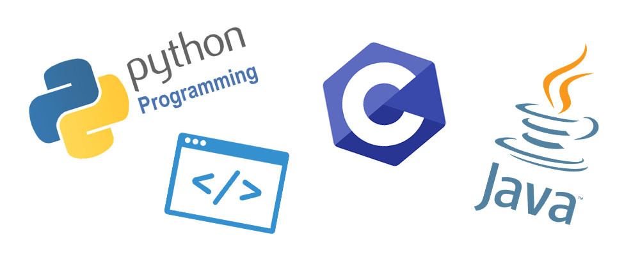
Introduzione ai linguaggi di programmazione

Slide 2
I linguaggi di programmazione ( 1 di 4)
In informatica, i linguaggi di programmazione, sono dei linguaggi formali che permettono tramite un insieme di istruzioni di comunicare con la macchina al fine di eseguire determinate funzioni.
Vien da se che l’interazione uomo-macchina avviene per mezzo di un linguaggio come comunemente avviene nel rapporto uomo-uomo, in quel caso specifico entrambi gli interlocutori parlano lo stesso linguaggio, ma nel caso uomo-macchina, le due entità parlano e comprendono due linguaggi differenti.
essendo noi umani, dobbiamo far sì che le nostre intenzioni vengano ben comprese dalla macchina alla quale vogliamo far eseguire delle istruzioni; questo lo facciamo con la programmazione.

Slide 3

I linguaggi di programmazione ( 2 di 4 )
Cosa significa Programmare?
Programmare significa fornire al computer una sequenza di istruzioni da eseguire per ottenere un certo risultato, ovvero un programma.
Chi è il programmatore?
Il programmatore è il professionista che scrive programmi
utilizzando un linguaggio di programmazione.

Slide 4
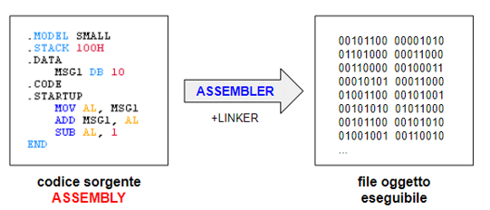
I linguaggi di programmazione ( 3 di 4)
Come nasce la programmazione?
Se ad oggi è possibile comunicare con una macchina meccanica o informatica dobbiamo ringraziare Ada Lovelace, che possiamo definire colei che inventò il primo linguaggio di programmazione meccanico al mondo, scritto e coniato per la macchina di Charles Babbage, che in seguito fu sostituito e modificato da Konrad Zuse durante la seconda guerra mondiale in Svizzera nel 1946.
La programmazione dei primi elaboratori era scritta in
short code, in seguito evolutosi in assembly, che rappresenta
una forma «simbolica» del linguaggio macchina.

Slide 5
I linguaggi di programmazione ( 4 di 4)
Negli anni '50, agli inizi della storia dell'informatica, i programmatori erano, quindi, degli specialisti che dialogavano con il calcolatore in un modo talmente laborioso da essere riservato ai soli addetti ai lavori.
I rapidi progressi degli anni successivi hanno portato alla creazione di linguaggi evoluti di programmazione che, pur caratterizzati da una rigida grammatica, risultavano più vicini al modo di ragionare e di comunicare dell'uomo
Oggi, l'elaborazione di un programma semplice richiede poche conoscenze di base ed e alla portata di qualsiasi studente. Infatti, la traduzione delle istruzioni del programmatore in codice binario è compito di appositi programmi.

Slide 6
I linguaggi di programmazione ad alto e basso livello ( 1 di 5 )
I linguaggi di programmazione, a seconda di quanto si avvicinano al linguaggio naturale che usiamo ogni giorno, si dividono in due categorie :
I linguaggi di programmazione a basso livello si avvicinano di più al codice macchina, e di conseguenza sono più difficili da leggere per noi. Hanno il vantaggio di una maggiore velocità e precisione, in quanto il computer non ha bisogno di un compilatore per eseguirli.
LINGUAGGI A BASSO LIVELLO
LINGUAGGI AD ALTO LIVELLO

Slide 7
I linguaggi di programmazione ad alto e basso livello ( 2 di 5)
Oltre al vero e proprio linguaggio macchina, anche il linguaggio assembly fa parte di questa categoria.
Creato per funzionare su specifici processori, rappresenta le istruzioni con simboli e combinazioni comprensibili per gli esseri umani, a differenza del codice macchina.
C’è, poi, bisogno di un assembler per convertirlo in linguaggio eseguibile dai computer.
Tra i vantaggi del linguaggio assembly ci sono una maggiore velocità e un utilizzo minore della memoria.

Slide 8
I linguaggi di programmazione ad alto e basso livello ( 3 di 5)
I linguaggi di programmazione ad alto livello sono quelli comunemente utilizzati ad oggi,
e sono più simili al modo di comunicare che conosciamo.
Sono formati da parole riconoscibili, generalmente in inglese, ed è quindi molto più facile scrivere il codice usando questi linguaggi.
Hanno il grande vantaggio di essere facili da leggere, comprendere, scrivere e modificare.
Perché il computer li esegua serve un compilatore o un interprete, cosa che li rende un po’ più lenti. Con i dispositivi più moderni, tuttavia, le differenze nella velocità sono per lo più irrilevanti.

Slide 9
I linguaggi di programmazione ad alto e basso livello ( 4 di 5 )
I linguaggi ad alto livello possono poi essere ulteriormente divisi in sottogruppi:
Linguaggi di programmazione procedurali:
I linguaggi procedurali suddividono il codice in blocchi, che a seconda del linguaggio sono chiamati procedure, funzioni, o sottoprogrammi.
Questi blocchi sono istruzioni che vengono poi eseguite in sequenza. Hanno il vantaggio di aiutare il programmatore a tenere traccia del flusso del programma in esecuzione; il codice si può inoltre riutilizzare in diverse parti del programma.
Alcuni esempi di linguaggi di programmazione procedurali includono Basic, Pascal e FORTRAN.

Slide 10
I linguaggi di programmazione ad alto e basso livello ( 5 di 5)
Linguaggi di programmazione orientati agli oggetti:
In questi linguaggi, i programmi si suddividono in parti dette appunto oggetti, che interagiscono gli uni con gli altri tramite lo scambio di messaggi.
Gli oggetti si definiscono in base ai loro attributi, ovvero le caratteristiche che presentano, e i metodi, cioè le azioni che possono subire o compiere.
Tra i vantaggi di questi linguaggi citiamo la maggiore facilità di esecuzione, manutenzione, gestione e debugging.
Sono linguaggi di programmazione orientati agli oggetti per esempio Java, Python e C#.

Slide 11
concetti fondamentali dei linguaggi di programmazione ( 1 di 3)
Ogni linguaggio di programmazione è costituito da un lessico, una sintassi ed una semantica
che a sua volta possiedono:
Istruzioni: un’istruzione rappresenta una singola azione o comando che viene eseguito dal programma. Può essere un’assegnazione di valore a una variabile, un’operazione matematica, una chiamata a una funzione, un’istruzione di controllo del flusso, ecc.
VariabilI e costanti: divise in due parti agli antipodi l’una dell’altra possiamo spiegare in termini elementari che entrambe le due sono contenitori:
Il primo è un contenitore il cui dato al suo interno può risultare variabile, il secondo contenitore contiene, come dice il nome stesso un dato costante, quindi immutabile.

Slide 12
concetti fondamentali dei linguaggi di programmazione ( 2 di 3)
Espressioni: l’espressione è una combinazione di variabili e costanti, unite tra loro da operatori.
Strutture dati: meccanismi che permettono l’organizzazione e la gestione di dati complessi.
Strutture di controllo: Le strutture di controllo consentono di specificare l’ordine e le condizioni di esecuzione delle istruzioni.
Le strutture di controllo includono istruzioni di selezione come “if” e “switch”, che permettono di prendere decisioni in base a condizioni specifiche, e istruzioni di ciclo come “for” e “while”, che consentono di ripetere una serie di istruzioni.

Slide 13
concetti fondamentali dei linguaggi di programmazione ( 3 di 3)
Funzioni: possiamo definire la funzione come un insieme di istruzioni all’interno di un unico blocco.
Generalmente le funzioni, lavorano con dei parametri (input) per elaborare i calcoli contenuti al suo interno per generare il risultato (output).
Ad esempio, possiamo passare ad una funzione due numeri per ottenere una somma, una moltiplicazione, una divisione o una sottrazione.
In parole povere, una funzione, ha lo scopo di eseguire, una o più operazioni, al fine di risolvere un determinato problema.
In gergo informatico, una funzione può anche esser chiamata procedura, metodo, sottoprogramma, routine e subroutine.

Slide 14
Linguaggi compilati e interpretati ( 1 di 3)
Non tutti i linguaggi di programmazione ad alto livello lavorano alla stessa maniera, essenzialmente ci sono due tipi di linguaggi:
Prima di capire le differenze, dobbiamo conoscere il concetto di codice sorgente:
In programmazione, il codice sorgente è il codice scritto tramite un IDE (Integrated development environment o ambiente di sviluppo integrato) da uno o più programmatori, ovvero, un insieme di istruzioni che serviranno a realizzare un programma.
Il codice sorgente, verrà successivamente compilato o interpretato dal computer al fine di generare un file.
LINGUAGGI COMPILATI
LINGUAGGI INTERPRETATI

Slide 15
Linguaggi compilati e interpretati ( 2 di 3)
La differenza tra i linguaggi compilati e i linguaggi interpretati è racchiusa nel modo in cui essi interagiscono con il computer:
Compilazione:
La compilazione traduce tutte le istruzioni del codice sorgente in linguaggio macchina, creando un file eseguibile dal computer. La compilazione viene eseguita da un software compilatore.
L'esecuzione di un programma compilato è molto più veloce rispetto a un programma interpretato poiché il file eseguibile creato dal compilatore è immediatamente eseguibile dal processore.
Ogni volta che voglio eseguire il programma, eseguo il file eseguibile ( es. file exe su Windows )

Slide 16
Linguaggi compilati e interpretati ( 3 di 3)
Interpretazione:
L'interpretazione traduce ed esegue ogni singola istruzione del programma tramite un software chiamato interprete.
L’interprete si differenzia dal compilatore in quanto non crea un eseguibile, ma ha il compito di tradurre ed eseguire le istruzioni una alla volta.
Ciò si ripete ogni volta che eseguiamo il programma. L'interpretazione è quindi più lenta rispetto alla compilazione.
Il vantaggio è la portabilità, infatti un linguaggio interpretato possiamo definirlo multi-piattaforma, in quanto possiamo utilizzarlo in più sistemi operativi

Slide 17
Compilatore vs. Interprete ( 1 di 2)
In conclusione, vediamo quali sono vantaggi e svantaggi dei linguaggi interpretati e compilati:
PROGRAMMI COMPILATI:
VANTAGGI
L’ esecuzione del programma è veloce: Ogni volta che voglio eseguire il programma, eseguo il file eseguibile
SVANTAGGI
Dipendenti dal SO: I programmi lavorano solo per il Sistema Operativo per cui sono stati sviluppati.
Esempi linguaggi compilati sono: C, C++

Slide 18
Compilatore vs. Interprete ( 2 di 2)
PROGRAMMI INTERPRETATI:
VANTAGGI
Indipendenti dal SO: Non necessitano di una compilazione globale ad ogni modifica.
SVANTAGGI
Gli interpreti devono essere installati sulla macchina su cui il programma deve essere eseguito.
Esecuzione più lenta rispetto ai compilati.
Esempi linguaggi interpretati sono: Python, Visual Basic

Slide 19
Introduzione alla programmazione ad Oggetti
La programmazione ad oggetti, meglio conosciuta come Object Oriented Programming (OOP), è una delle tecniche di programmazione più diffuse e consolidate nel modo dello sviluppo software. I principi fondamentali sono adatti sia ad applicativi WEB, che a software più complessi.
Tra i più noti linguaggi di programmazione ad oggetti, citiamo Java, C++ e C#, Python, PHP e Ruby.
Il paradigma orientato agli oggetti è un paradigma di programmazione più vicino al modo di pensare delle persone.
Si distingue dal paradigma procedurale che, invece, è più vicino al modo di elaborare i dati di una macchina.

Slide 20
La programmazione ad Oggetti ( 1 di 8)
Nella programmazione OOP (Object Oriented) bisogna astrarre la realtà avvicinando i dati alle operazioni.
Devo creare degli oggetti tratti dalla realtà che mantengano il proprio stato (dati), siano interrogabili (metodi) e interagiscano tra loro.
Esempio: Quando penso allo smartphone, considero il suo stato (acceso o spento, livello di carica batteria, ecc.) e alle cose che posso fare con lo smartphone (es. telefonare, fotografare, ecc. ).
Gli stati dell'oggetto sono i dati (es. attributi) mentre le cose che si possono fare e il comportamento sono i metodi. Ad esempio, i metodi dello smartphone sono telefonare(), fotografare(), ecc.

Slide 21
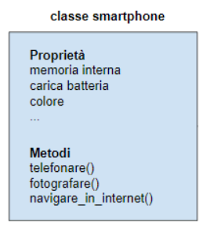
La programmazione ad Oggetti ( 2 di 8)
Nei linguaggi di programmazione OOP esiste un tipo di dato (astratto) chiamato classe che serve a modellare un insieme di oggetti con le stesse caratteristiche e in grado di compiere le stesse azioni.
Tutte le caratteristiche (proprietà+metodi) di un oggetto sono definite dalla classe (o dalle classi) a cui appartiene. E ovviamente spetta al programmatore definire le classi.
Esempio: Tutti gli smartphone sono accomunati dalle stesse proprietà e funzioni che posso definire in una classe.
le proprietà di uno smartphone sono la memoria interna, la velocità del processore, ecc. mentre i metodi sono telefonare, fotografare, ecc.

Slide 22
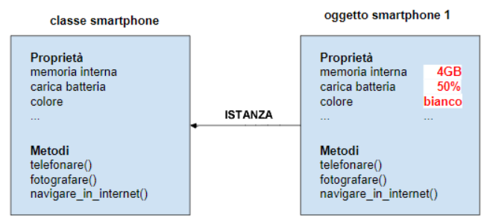
La programmazione ad Oggetti ( 3 di 8)
Una volta definita la classe gli associo tramite un'istanza un oggetto che ne eredita automaticamente le proprietà e i metodi.
Gli oggetti appartenenti ad una stessa classe hanno gli stessi metodi e le stesse proprietà (es. attributi, campi, variabili di istanza, ecc. ) ma possono comunque avere valori diversi.
Quindi, ogni oggetto ha comunque una propria identità che lo distingue dagli altri oggetti appartenenti alla stessa classe.
Una volta creati con un'istanza alla classe gli oggetti hanno una vita propria.

Slide 23
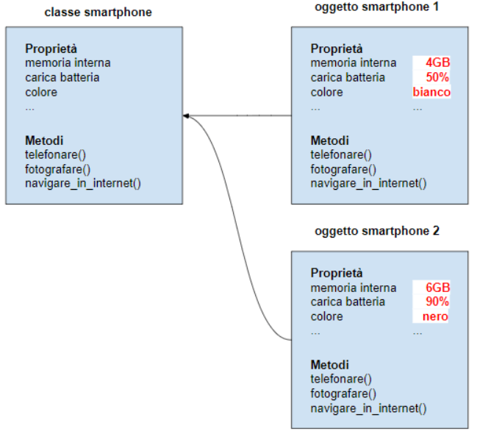
La programmazione ad Oggetti ( 4 di 8)
Con più istanze posso creare più oggetti appartenenti alla stessa classe:
Esempio. Due smartphone appartengono alla stessa classe "smartphone" e hanno le stesse proprietà "memoria interna" e "colore" ma il primo ha una memoria interna di 4GB ed è bianco mentre il secondo di 6GB ed è nero. Potrebbero anche avere comportamenti e metodi diversi. Ad esempio, il primo ha la fotocamera rotta mentre il secondo no.

Slide 24
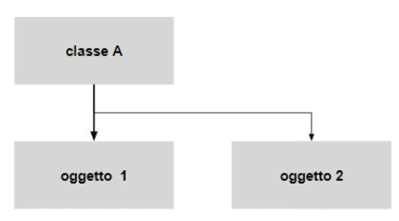
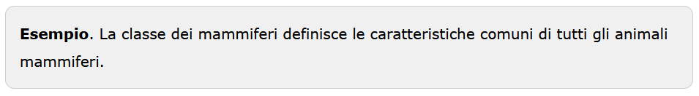
La programmazione ad Oggetti ( 5 di 8)
Ricapitolando..
Cos'è una classe? Una classe è una famiglia di oggetti che ne definisce le proprietà.
In poche parole, definisce le caratteristiche generali di un insieme di dati.

Slide 25
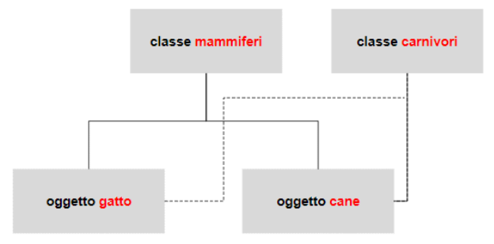
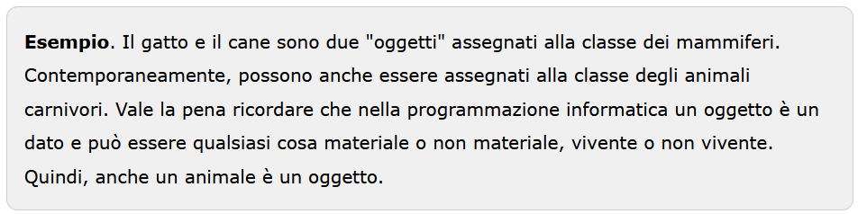
La programmazione ad Oggetti ( 6 di 8)
Cos'è un oggetto? Un oggetto è un dato o un'unità indipendente di codice utilizzabile in più programmi diversi. Ogni oggetto può essere assegnato ad una o più classe.

Slide 26
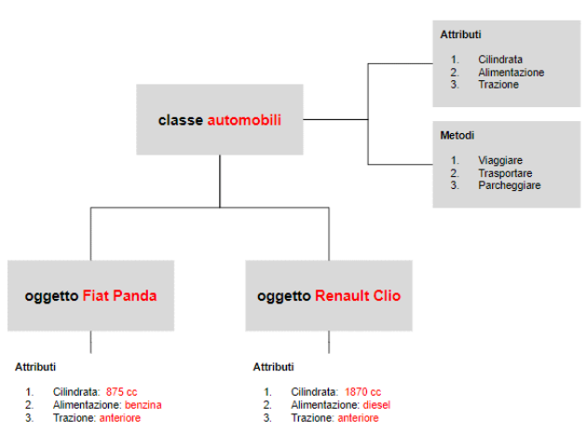
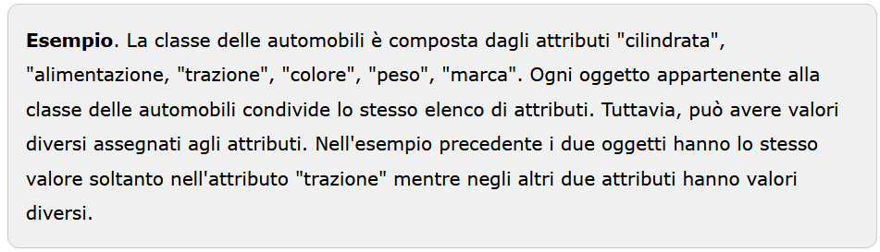
La programmazione ad Oggetti ( 7 di 8)
Cosa sono gli attributi? Ogni classe è costituita da attributi (proprietà) comuni a tutti gli oggetti appartenenti alla classe. Ad ogni attributo è assegnato un valore che può variare da un oggetto a un altro. Per questa ragione sono anche dette variabili di istanza.

Slide 27
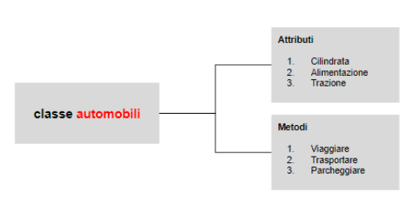
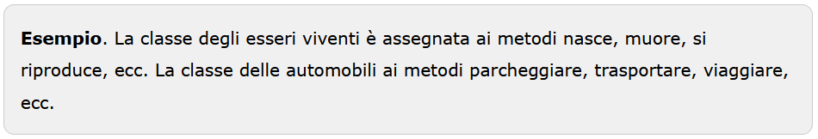
La programmazione ad Oggetti ( 8 di 8)
Cosa sono i metodi? Ad ogni classe sono associati anche i metodi. Un metodo è una funzione che definisce il comportamento degli oggetti.

Slide 28
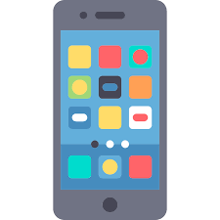
Principi base della OOP ( 1 di 5 )
La programmazione ad oggetti si basa su quattro principi basilari:
Per capire meglio questi principi useremo il telefono come esempio:
Quando si utilizza il telefono, non si pensa alla sua organizzazione e ai processi che si verificano al suo interno. Utilizziamo semplicemente le funzioni fornite dagli sviluppatori del telefono: pulsanti o un touch screen per inserire un numero di telefono ed effettuare chiamate.
INCAPSULAMENTO
ASTRAZIONE
EREDITÀ
POLIMORFISMO

Slide 29
Principi base della OOP ( 2 di 5 )
Astrazione:
l'astrazione può essere definita come un metodo per rappresentare elementi del mondo reale come oggetti in un programma.
L'astrazione è sempre associata alla generalizzazione di determinate proprietà di un oggetto, quindi l'importante è separare le informazioni significative da quelle insignificanti nel contesto dell'attività da svolgere.
Utilizzando l'astrazione, possiamo identificare le informazioni generali di questi oggetti:
l'oggetto astratto generale (telefono), le caratteristiche comuni del telefono → attributi (ad esempio l'anno della sua creazione, il modello, ecc.) e le azioni che si possono compiere con un telefono → metodi (tutti i telefoni possono ricevere ed effettuare chiamate).

Slide 30
Principi base della OOP ( 3 di 5 )
Incapsulamento:
Abbiamo visto come con l'astrazione identifichiamo ciò che è comune a tutti gli oggetti. Ma ogni tipo di telefono è unico, in qualche modo diverso dagli altri. In un programma, come tracciamo i confini e identifichiamo questa individualità? Come facciamo in modo che nessuno possa manomettere il funzionamento del nostro telefono? Nel mondo reale, la risposta è ovvia: tutte le parti del telefono sono chiuse nella sua scocca.
Il principio dell'incapsulamento afferma che gli attributi e il comportamento di un oggetto sono combinati in un'unica classe, l'oggetto.
L'implementazione interna è nascosta all'utente e viene fornita un'interfaccia pubblica per lavorare con l'oggetto. Il compito del programmatore è determinare quali degli attributi e dei metodi di un oggetto dovrebbero essere disponibili per l'accesso pubblico e quali invece dovrebbero essere inaccessibili.

Slide 31
Principi base della OOP ( 4 di 5 )
Eredità:
In programmazione, ereditarietà significa utilizzare le classi esistenti per definirne di nuove.
È semplice poter osservare esempi di ereditarietà nel mondo reale. Ad esempio, esistono al mondo molte tipologie diverse di telefoni: fissi, cordless, smartphones e così via. Ognuna di tali tipologie di telefoni possiede alcune caratteristiche che sono strettamente proprie (ad esempio, soltanto il telefono fisso non può essere portato in giro) mentre esistono, d'altra parte, determinate caratteristiche che sono comuni a tutti i telefoni (ad esempio, modello, marca, anno di produzione, colore, ecc).
Nel mondo Object Oriented, potremmo riportare tale esempio definendo un oggetto Telefono che inglobi tutte le caratteristiche comuni ad ogni Telefono. Da esso, poi, deriverebbero le altri classi, cosiddette figlie: fisso, cordless, Smartphone, ecc.

Slide 32
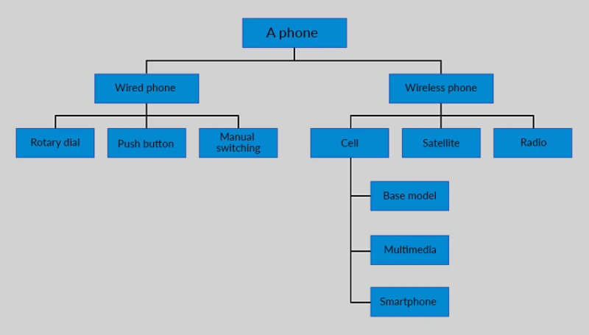
Esempio di ereditarietà

Slide 33
Principi base della OOP ( 5 di 5 )
Polimorfismo:
Il principio del Polimorfismo, afferma che un programma può utilizzare oggetti con un'interfaccia comune senza alcuna informazione sulla struttura interna dell'oggetto.
Capiamolo meglio con un esempio:
In termini di programmazione, il principio di astrazione (che già conosciamo) ci permette di dire che gli oggetti telefono hanno un'interfaccia comune. Ecco perché le persone possono facilmente utilizzare diversi modelli di telefoni che hanno gli stessi controlli (pulsanti meccanici o touchscreen), senza entrare nei dettagli tecnici del dispositivo.
Pertanto, utilizziamo costantemente un telefono cellulare e possiamo facilmente effettuare una chiamata da qualsiasi tipo di telefono.

Slide 34
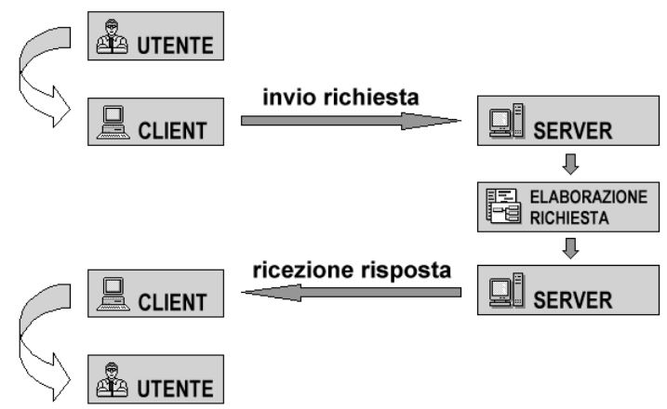
Sistemi Web e Client/Server ( 1 di 3 )
La maggior parte dei servizi telematici offerti da Internet si basano su una particolare modalità di interazione denominata tecnicamente architettura client-server. Tale nome indica un’ architettura software che è costituita da due moduli integrati ma distinti (Client e Server), residenti generalmente su calcolatori diversi.
In un ambiente client/server, sul computer client è in esecuzione un software applicativo (programma client ), mentre, sul computer server viene eseguito un software applicativo (programma server).
Il programma client :
Abilita l’utente a spedire una richiesta di informazione al server.
Formatta la richiesta in modo che il server possa capirla.
Formatta la risposta del server in modo che l’utente possa leggerla
Il programma server :
Riceve una richiesta da un client e processa la richiesta
Risponde, spedendo l’informazione richiesta, al client

Slide 35
Sistemi Web e Client/Server ( 2 di 3 )
Affinché l'interazione tra client e server possa essere effettuata, è necessario che entrambi utilizzino un linguaggio comune, ovvero un protocollo applicativo.
Su Internet vengono utilizzati numerosi protocolli specifici delle applicazioni, uno per ogni servizio di rete ( SMTP, FTP, HTTP , ecc.)
Ovviamente tutti questi protocolli applicativi devono appoggiarsi sui protocolli di rete TCP/IP e sul DNS per poter effettivamente scambiare richieste e messaggi attraverso la rete.
Il termine server è applicabile a qualsiasi programma che offra un servizio accessibile su una rete.
Un server accetta una richiesta sulla rete, esegue il suo servizio e restituisce il risultato al mittente.

Slide 36
Sistemi Web e Client/Server ( 3 di 3 )
Un programma in esecuzione diventa un client quando invia una richiesta a un server e aspetta una risposta
In poche parole:
Il server inizia l'esecuzione prima che cominci l'interazione e (di solito)
continua ad accettare richieste e inviare risposte senza mai smettere.
Il client è un qualsiasi programma che invia una richiesta e aspetta
una risposta; tipicamente termina dopo avere usato un server un
numero finito di volte.
Il server aspetta le richieste dal client a una porta ben nota che è
stata riservata per il servizio che offre.

Slide 37
Introduzione ai linguaggi di Scripting ( 1 di 4 )
Il linguaggio di scripting (noto anche come script) è una serie di comandi che possono essere eseguiti senza la necessità di essere compilati. Sebbene tutti i linguaggi di scripting siano linguaggi di programmazione, non tutti i linguaggi di programmazione sono linguaggi di scripting.
I linguaggi di scripting utilizzano un programma noto come interprete per tradurre i comandi e vengono interpretati direttamente dal codice sorgente, senza richiedere una fase di compilazione.
Un interprete eseguirà il programma traducendo le istruzioni in una serie di una o più subroutine prima di tradurle infine in un altro linguaggio, come il codice macchina.

Slide 38
Introduzione ai linguaggi di Scripting ( 2 di 4 )
Esistono due tipi di linguaggi di scripting: lato server e lato client:
I linguaggi di scripting lato server vengono eseguiti su un server Web. Quando un client invia una richiesta, il server risponde inviando il contenuto tramite HTTP. Al contrario, i linguaggi di scripting lato client vengono eseguiti sul lato client, sul browser Web.
Il vantaggio degli script lato client è che possono ridurre la domanda sul server, consentendo alle pagine Web di caricarsi più velocemente.
Un vantaggio significativo degli script lato server è che non sono visualizzabili dal pubblico come lo sono gli script lato client.

Slide 39
Introduzione ai linguaggi di Scripting ( 3 di 4)
I seguenti sono esempi di linguaggi di scripting lato server.
Linguaggio | Utilizzo
PHP | La lingua lato server più popolare utilizzata sul web.
ASP.NET | Framework di applicazioni Web sviluppato da Microsoft.
Node.js | Può essere eseguito su una moltitudine di piattaforme, inclusi Windows, Linux, Unix, Mac, ecc.

Slide 40
Introduzione ai linguaggi di Scripting ( 4 di 4 )
I seguenti sono esempi di linguaggi di scripting lato client.
Linguaggio | Utilizzo
HTML | Le basi dello sviluppo web.
CSS | Migliora l'aspetto e la grafica delle pagine nel browser web.
JavaScript | Gestisce il comportamento degli elementi dinamici di un sito web rendendolo reattivo.

Slide 41
Introduzione al linguaggio di Markup ( 1 di 11 )
HTML è l'acronimo di HyperText Markup Language.
L'ipertesto è un sistema di strutturazione non lineare delle informazioni.
Cosa vuol dire...quando leggiamo un libro, generalmente partiamo dalla prima pagina e proseguiamo in ordine fino all'ultima.
L'ipertesto ci consente di saltare da un contenuto all'altro senza seguire necessariamente un ordine sequenziale, ma in base ad un filo logico dei nostri pensieri.
E' quello che accade quando ogni giorno visitiamo un sito e, dopo un po' di tempo, ci ritroviamo ad averne visitati altri 10

Slide 42
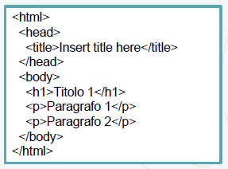
Introduzione al linguaggio di Markup ( 2 di 11 )
Per scrivere un documento HTML è sufficiente un semplice editor di testo come il Blocco Note di Windows o il TextEdit per Mac.
Tuttavia esistono diversi software (ad es. Eclipse, Notepad++, Visual Studio Code) che ci consentono di scrivere agevolmente pagine HTML, grazie ad alcune funzionalità di supporto, come l’autocompletamento, la correzione immediata degli errori di formattazione, il Syntax Highlighting, …
Per leggere un documento HTML è necessario avere un software in grado di interpretarlo: il browser.

Slide 43
Introduzione al linguaggio di Markup ( 3 di 11 )
Il programma che interpreta il Markup delle pagine HTML e mostra sullo schermo tutto ciò che indichiamo nel codice, prende il nome di Browser
Tra i compiti svolti dal Browser, sono due quelli che interessano maggiormente:
Il caricamento e la visualizzazione (Rendering) della pagina HTML
Caricare la pagina significa acquisirne il contenuto, più tecnicamente il Browser richiede che venga effettuato un trasferimento di file
Perché sia possibile effettuare le richieste, la pagina HTML, come pure tutti i file ad essa correlati, è raggiungibile facendo riferimento ad un certo indirizzo, come quelli di seguito riportati

Slide 44
Introduzione al linguaggio di Markup ( 4 di 11 )
https://www.sitoprova.it/homepage.html
https://www.sitoprova.it
file:///C:/sitoprova.it/pagine/homepage.html
Semplificando possiamo dire che grazie agli indirizzi possiamo effettuare richieste di tipo
Locale, quando i file si trovano sul dispositivo o sul computer su cui gira il Browser
Remoto, quando i file sono su un Server da contattare tramite Internet

Slide 45
Introduzione al linguaggio di Markup ( 5 di 11 )
La fase di caricamento della pagina è il primo punto cruciale quando si parla di Perfomance
Perché un sito o una applicazione risultino gradevoli da utilizzare, bisognerà fare in modo di minimizzare quanto più possibile i tempi di caricamento
Esistono una serie di Tool e tecniche come la “minificazione” del codice, il Caching, l’uso di siti ad hoc per il trasferimento veloce di contenuti ( CDN ), gli Sprite, etc.

Slide 46
Introduzione al linguaggio di Markup ( 6 di 11 )
La seconda fase cruciale è quella della visualizzazione ovvero del cosiddetto Rendering della pagina
Questa fase consiste nell'interpretazione dei documenti HTML e la disposizione sullo schermo degli elementi stessi come testi, immagini e filmati, a seconda delle indicazioni ivi contenute
Il componente del Browser che svolge questo compito è detto “Rendering Engine” ( motore di Rendering ), che in sostanza si comporta come un Sistema Operativo che sfrutta direttamente le caratteristiche Hardware del dispositivo su cui visualizziamo le pagine
In questa fase bisogna fare attenzione a non sovraccaricare di lavoro l’Engine del Browser

Slide 47
Introduzione al linguaggio di Markup ( 7 di 11 )
I Browser moderni come Google Chrome, Mozilla Firefox, Microsoft Edge e Apple Safari forniscono strumenti di sviluppo grazie ai quali si possono tenere sotto controllo diversi aspetti delle pagine HTML
Poiché queste funzionalità si attivano col tasto F12, in alcune occasioni si parla di “F12 Tools”
Tra questi strumenti troviamo moltissime cose, dall’analisi del caricamento della pagina all’emulazione dei sensori dei dispositivi, dal debug step-by-step del codice JavaScript agli Editor di SVG

Slide 48
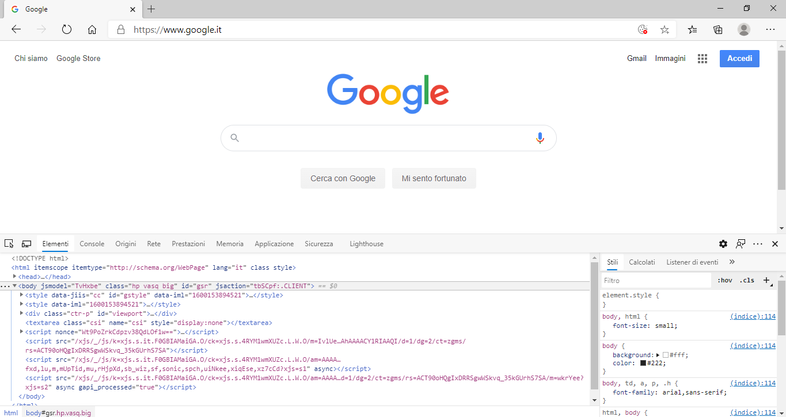
Introduzione al linguaggio di Markup ( 8 di 11 )

Slide 49
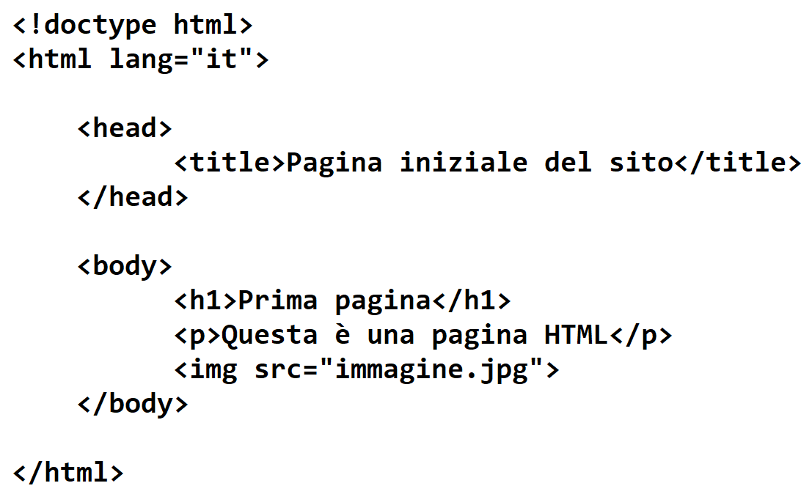
Introduzione al linguaggio di Markup ( 9 di 11 )
Le pagine HTML sono formate per composizione di contenitori (annidati) l’uno dentro l’altro
Per esempio

Slide 50
Introduzione al linguaggio di Markup ( 10 di 11 )
La struttura è quella di un albero, in cui i rami sono tutti Tag contenitori e le estremità sono composte da testi, immagini o altri elementi come le caselle di input
Tutti questi elementi finali non sono contenitori e non necessitano di un Tag di chiusura
L’albero tracciato ricorda il modo in cui viene rappresentato il documento nella memoria del Browser, ovvero il DOM (Document Object Model), il modello del documento HTML di cui l’elemento <html> è il nodo radice

Slide 51
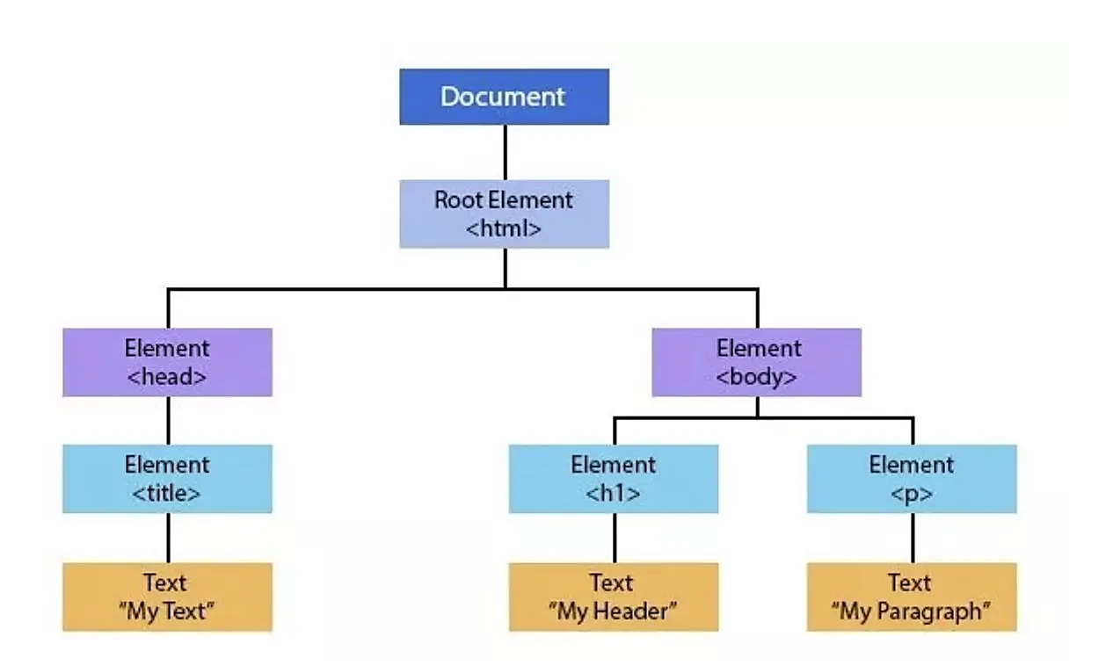
Introduzione al linguaggio di Markup ( 11 di 11 )

Slide 52
Algoritmi ( 1 di 4)
Cosa è un algoritmo?
Un algoritmo è una sequenza di azioni che consente di pervenire alla soluzione di un problema mediante una sequenza finita di operazioni, completamente e univocamente determinate.
Per risolvere un problema di calcolo, e non solo, come la preparazione della moka per il caffè o il procedimento da utilizzare per qualsiasi ricetta culinaria, abbiamo bisogno di una sequenza di istruzioni/azioni che vanno eseguite in un ordine specifico.
Questa sequenza ha un numero finito di istruzioni, non può essere ambigua, e deve funzionare chiunque sia colui che deve risolvere lo stesso problema.

Slide 53
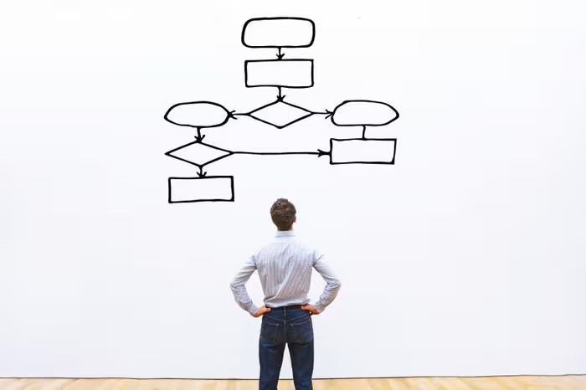
Algoritmi ( 2 di 4)
Funzionalità di un Algoritmo:
Possiamo immaginare l’algoritmo come un procedimento risolutivo che riceve dei dati in ingresso (input) esegue una qualche elaborazione e restituisce il risultato della trasformazione (output).
Uno stesso problema può essere risolto in modi diversi.
Quindi ci possono essere più algoritmi che risolvono lo
stesso problema.

Slide 54
Algoritmi ( 3 di 4)
Proprietà di un algoritmo :
L’ algoritmo deve essere:
Finito→ costituito cioè da un numero limitato di passi (le istruzioni sono in numero finito e vengono eseguite un numero finito di volte);
Definito (non-ambiguo)→ ogni istruzione deve essere elementare e deve consentire una interpretazione univoca;
Eseguibile → cioè la sua esecuzione deve essere possibile con gli strumenti di cui si dispone;
Deterministico → ad ogni passo deve essere definita una ed una sola operazione successiva.
Generale → un algoritmo risolve una classe di problemi: la descrizione dell'algoritmo non cambia quando cambiano i dati. Un algoritmo è quindi indipendente dai dati in ingresso

Slide 55
Algoritmi ( 4 di 4)
Rappresentazioni di un Algoritmo :
Ci sono due modi principali per rappresentare un algoritmo:
I Diagrammi a Blocchi (flow-chart): hanno il pregio di evidenziare visivamente il flusso di esecuzione dell’algoritmo. I diagrammi a blocchi hanno anche un impatto visivo molto forte.
Pseudocodifica: E’ vicino al linguaggio naturale, utilizza un insieme di parole-chiave (parole che descrivono il linguaggio) che sono un sottoinsieme del nostro vocabolario.
Pur essendo due rappresentazioni diverse, il flow-chart e la pseudocodifica sono entrambi dei formalismi utili e molto usati per rappresentare gli algoritmi.

Slide 56
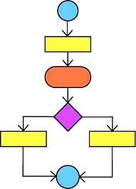
Introduzione ai Diagrammi di Flusso ( 1 di 2 )
Lo strumento più adatto per l'esecuzione di un algoritmo è il diagramma di flusso, detto anche diagramma a blocchi o flow chart, ovvero, la rappresentazione grafica che utilizza forme geometriche per descrivere gli algoritmi.
Se si ha bisogno di documentare o spiegare un processo o una procedura, il modo migliore è senz'altro quello visivo: piuttosto che spiegare i passaggi con una descrizione discorsiva, un diagramma di flusso fornisce un'immagine chiara che è facile da seguire.

Slide 57
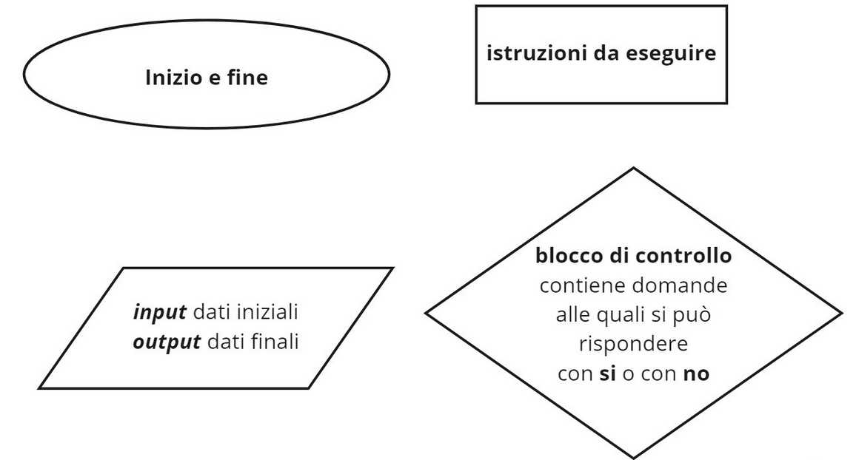
Introduzione ai Diagrammi di Flusso ( 2 di 2)
Nel diagramma di flusso sono utilizzate queste forme:

Slide 58
Diagramma di Flusso - Condizioni di Validità
Un diagramma di flusso è valido se:
Ciascun blocco sia che contenga una istruzione, sia che contenga i dati in entrata o in uscita ha una sola freccia in uscita;
Ciascun blocco di controllo ha una sola freccia in entrata e due frecce in uscita;
Ciascuna freccia entra in un blocco o si innesta su un'altra freccia;
Ciascun blocco è raggiungibile dal blocco iniziale;
Il blocco finale è raggiungibile da qualsiasi altro blocco.
Per rendere comprensibile un diagramma di flusso è necessario seguire una struttura in cui i blocchi siano collegati secondo schemi diversi.

Slide 59
Diagramma di Flusso - Schema di Sequenza ( 1 di 2 )
Quando parliamo di schema di sequenza?
Si definisce Schema di sequenza, un diagramma di flusso in cui due o più istruzioni sono in sequenza.
Per la sua struttura si presta quindi a situazioni in cui bisogna mettere in ordine ciò che avviene o ciò che bisogna fare.
Per campire meglio, vediamo un esempio pratico: Immedesimiamoci in un bambino che una mattina invernale si deve alzare e deve uscire di casa per andare a scuola.
Le azioni che dovrà compiere sono: ALZARSI, LAVARSI, VESTIRSI, FARE COLAZIONE, METTERE IL CAPPOTTO ed USCIRE di casa.

Slide 60
Diagramma di Flusso - Schema di Sequenza ( 2 di 2)
Questo schema di sequenza elenca le azioni che un bambino deve fare prima di uscire:

Slide 61
Diagramma di Flusso - Schema di Selezione ( 1 di 2)
Quando parliamo di schema di SELEZIONE?
Si definisce schema di selezione, un diagramma di flusso in cui si verifica la possibilità di un'alternativa che propone la scelta tra due azioni o istruzioni.
La forma geometrica usata per rappresentare la selezione è il rombo.
Questo tipo di schema presenta una freccia di arrivo proveniente dall'istruzione precedente e due frecce di partenza:
una per andare all'istruzione da seguire nel caso la risposta è: SI;
una da seguire nel caso essa sia: NO.

Slide 62
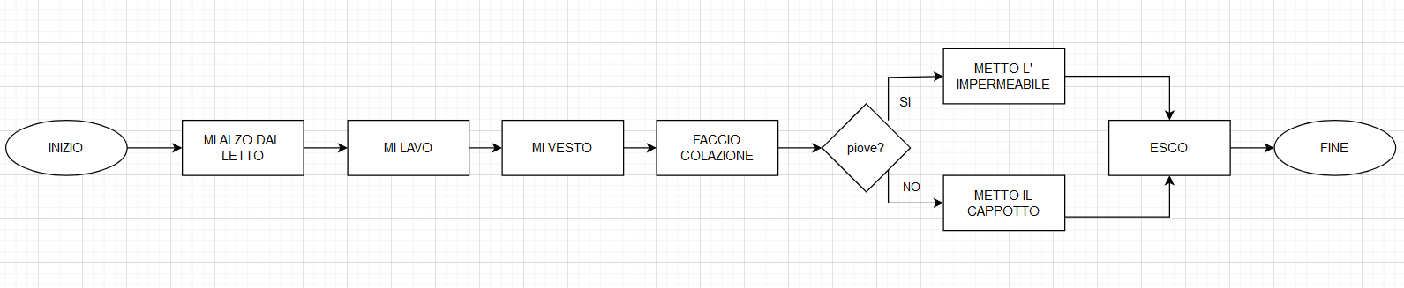
Diagramma di Flusso - Schema di Selezione ( 2 di 2)
Per capire meglio, vediamo l’esempio precedente, questa volta aggiungiamo una scelta: se piove, mettiamo l’impermeabile, se non piove mettiamo il cappotto.

Slide 63
Diagramma di Flusso - Schema di Iterazione (Ripetizione) ( 1 di 2)
Quando parliamo di schema di ITERAZIONE?
Si definisce schema di iterazione (ripetizione), un diagramma di flusso in cui si verifica un’azione ripetuta più volte.
Questo tipo di schema presenta una condizione come nello schema di selezione, ma differisce dal precedente in quanto, possiamo far ripetere l’esecuzione di una o più azioni nel caso la risposta della condizione è SI oppure NO.
Per capire meglio, vediamo l’esempio precedente, questa volta aggiungiamo anche un’ iterazone: faremo colazione finché avremo ancora fame, prima di proseguire con le altre azioni.

Slide 64
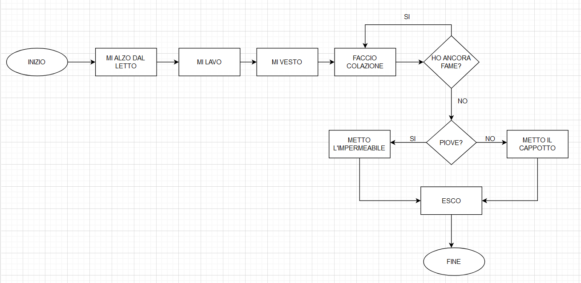
Diagramma di Flusso - Schema di Iterazione (Ripetizione) ( 2 di 2)

Slide 65
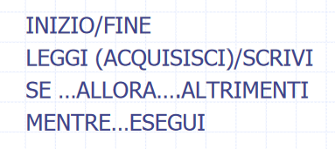
Pseudocodifica ( 1 di 3)
La Pseudocodifica è il secondo formalismo per la descrizione di un algoritmo.
In questo caso, si utilizza un sottoinsieme del linguaggio naturale:
Lo scopo principale della pseudocodifica è di portare l’utente ad esprimere le proprie istruzioni in
una forma naturale, utilizzando frasi ed espressioni elementari della lingua italiana che però siano univocamente interpretabili.
Ciò permette di concentrarsi solo ed esclusivamente sulla soluzione logica del problema invece che sulla forma e sui vincoli da rispettare quando si scrive del codice.

Slide 66
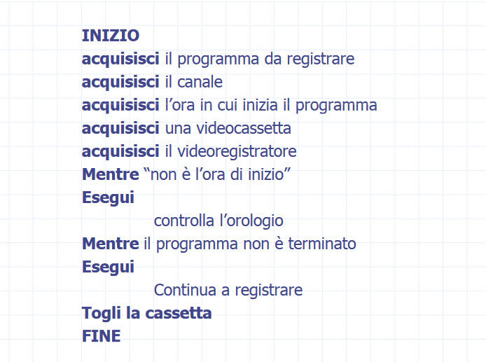
Pseudocodifica (2 di 3)
Vediamo un esempio pratico: voglio rappresentare con pseudocodice un algoritmo che descrive i passaggi da effettuare quando si vuole registrare qualcosa in tv con un videoregistratore.

Slide 67
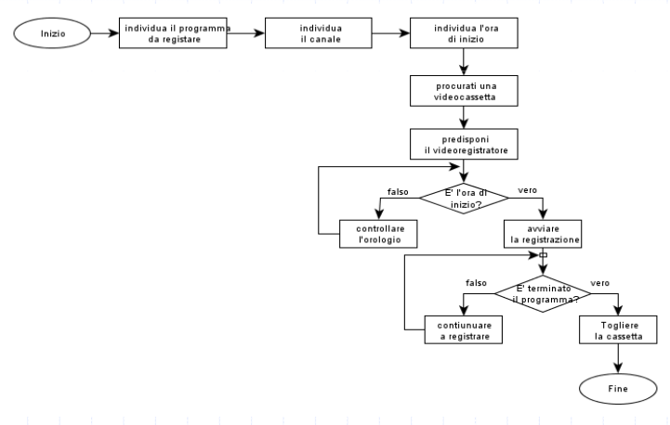
Pseudocodifica (3 di 3)
Vediamo lo stesso esempio, ma questa volta con l’utilizzo di un diagramma di flusso:

